Slide 1
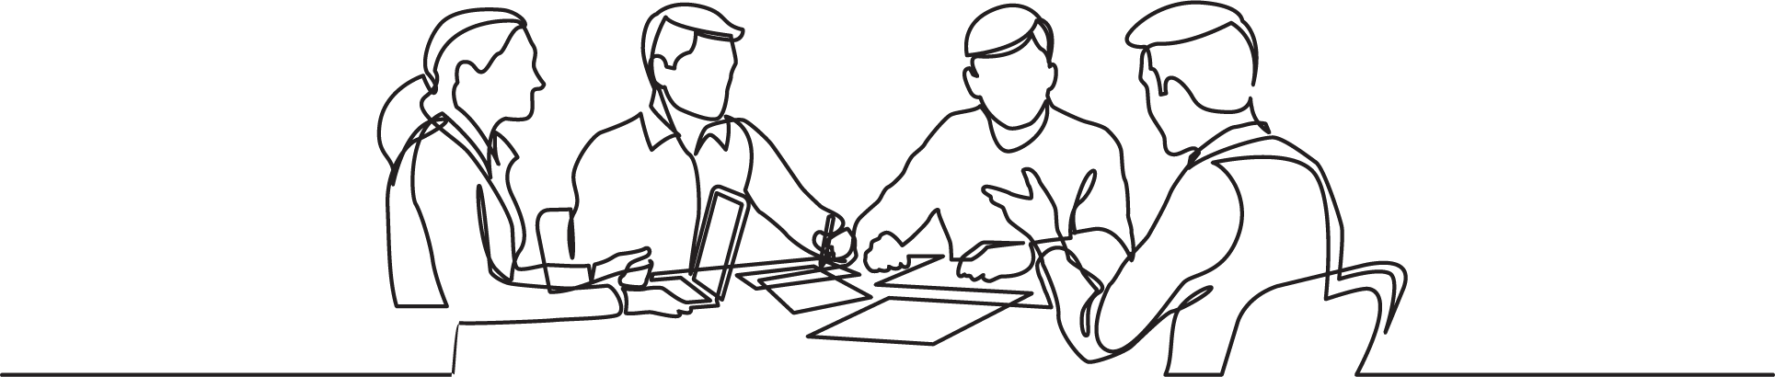
MINI PROJECT DATA SCIENCE DATA CONSULTANT
Rafsanjani Lestari Negara

Slide 2

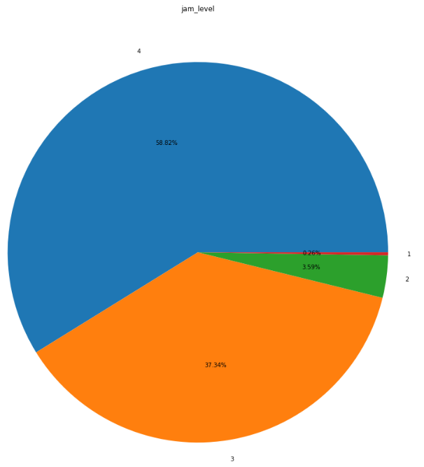
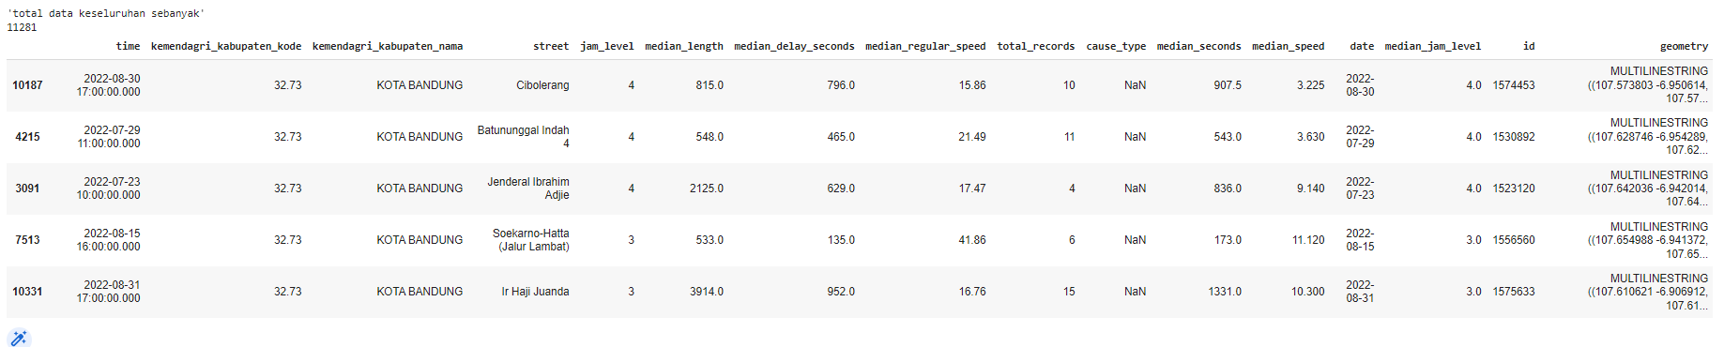
HISTORY PROBLEM
Menganalisis data aggregate alerts Kota Bandung serta melakukan prediksi terhadap jam level dengan menggunakan beberapa model, hal ini dilakukan dikarenakan Kota Bandung adalah kota termacet ke-14 se-Asia, di atas ibu kota negara Jakarta yang berada di urutan 17. Hal ini tentu mengusik warga Kota Bandung, termasuk Gubernur Jawa Barat Ridwan Kamil yang turut bereaksi. Berbagai elemen bereaksi, meskipun pada realitanya hampir semua warga "menikmati" kemacetan dalam keseharian di Kota Bandung.
(https://news.detik.com/kolom/d-4772429/kemacetan-bandung-dan-big-data)

Slide 3

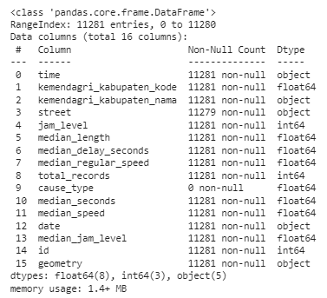
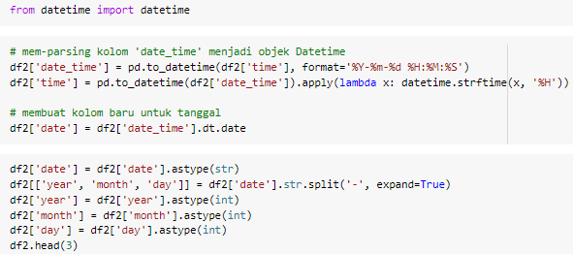
DATA UNDESTANDING
Berikut adalah feature-feature yang terdapat dalam sebuah dataset yang akan saya gunakan
Karena feature 'kemendagri_kabupaten_kode' dan 'kemendagri_kabupaten_nama' hanya memiliki 1 jenis value sehingga akan di drop dikarenakan tidak memberikan informasi yang begitu bermakna untuk dimodelingkan, serta median_jam_level karena valuenya sama persis dengan feature target sehingga sangat risk untuk dimodelkan sebab tentunya akan memberikan akurasi 100
Selain itu saya hanya akan mengambil hour pada feature time dikarenakan tanggal sudah diwakili oleh feature date sedangkan menit dan detiknya 00 sehingga tidak memberikan informasi yang signifikan

Slide 4
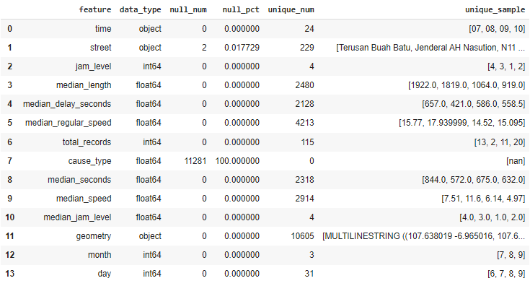
Exploratory Data Analysis
karena setelah dicek, feature cause type 100% nilainya null sehingga langsung saja kita drop sedangkan street memiliki 2 values yang null (0,02 %) sehingga kita akan handle dengan modus sebelum EDA

Slide 5
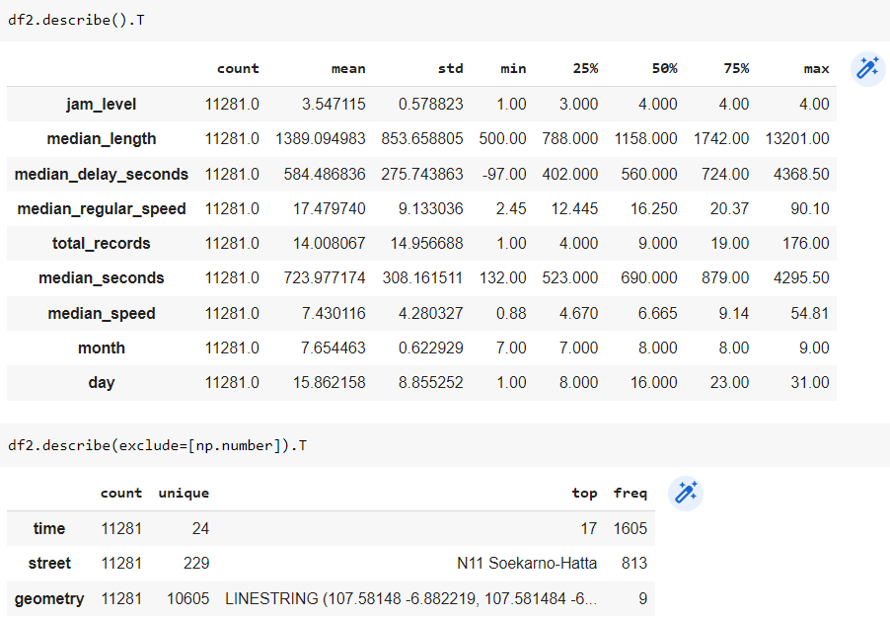
Descriptive Statistics

Slide 6
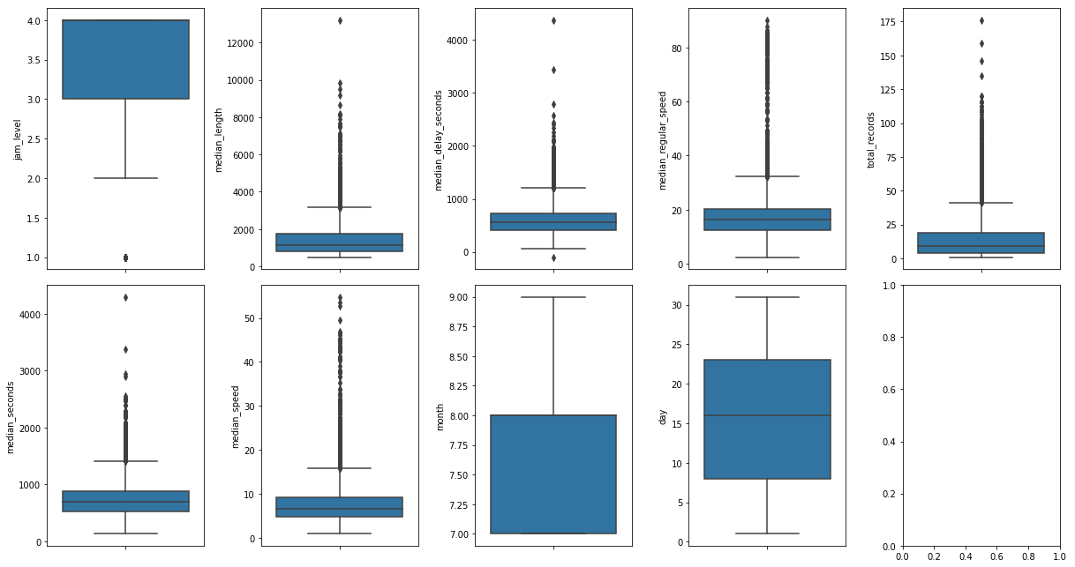
Univariate Analysis
Create Boxplot for Each Numerical Feature
untuk menormalisasi data yang berbeda dalam skala atau satuan pengukuran yang berbeda sehingga dapat dibandingkan secara adil. Z-score dihitung dengan mengurangi nilai yang akan diukur dengan rata-rata populasi dan kemudian membagi selisihnya dengan standar deviasi populasi. Formula untuk menghitung z-score adalah:
Z = (x - μ) / σ
di mana:
x adalah nilai yang akan diukur
μ adalah rata-rata populasi
σ adalah standar deviasi populasi
Z-score dapat digunakan untuk menentukan apakah sebuah nilai dianggap sebagai nilai outlier atau bukan, yaitu nilai yang jauh dari nilai-nilai lain dalam kumpulan data. Biasanya, nilai z-score yang lebih besar dari 3 atau lebih kecil dari -3 dianggap sebagai nilai outlier. Z-score juga digunakan dalam beberapa jenis analisis statistik lainnya.
Terdapat outliers di beberapa feature kecuali month dan day. Feature yang mengandung outliers akan di handle menggunakan z-score

Slide 7
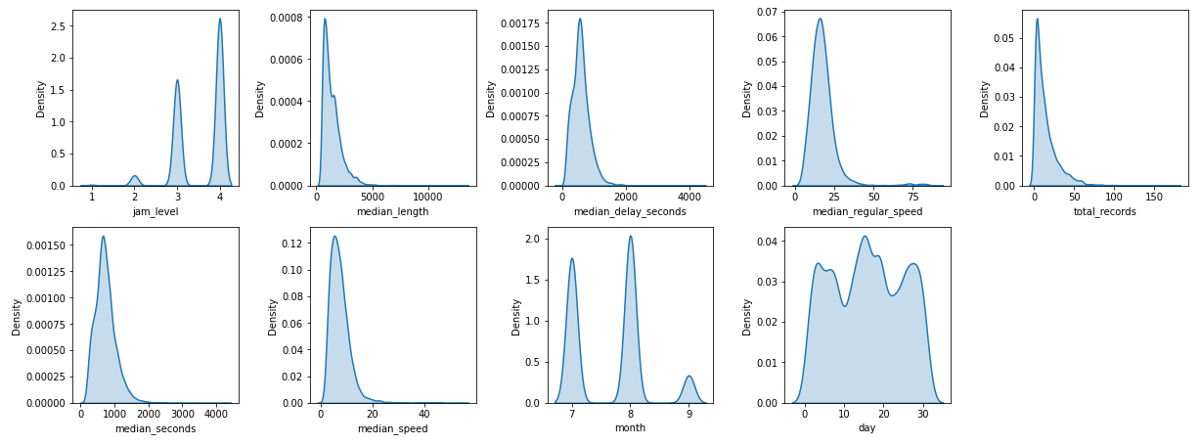
Univariate Analysis
Create Distplot for Each Numerical Feature
Beberapa feature terlihat skew postif, hal ini akan di handle seblum dilakukan tahap modeling

Slide 8
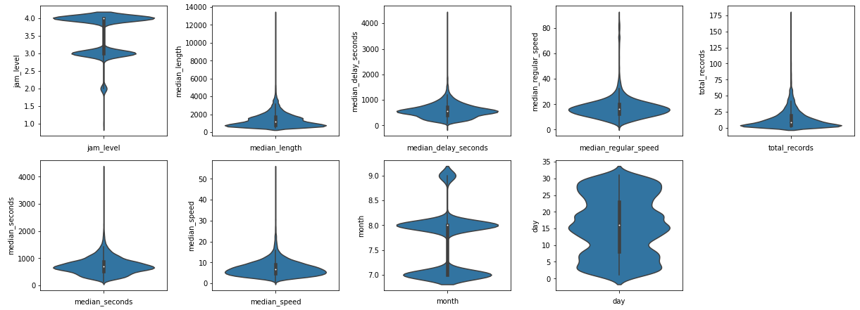
Univariate Analysis
Create Violinplot for Each Numerical Feature

Slide 9
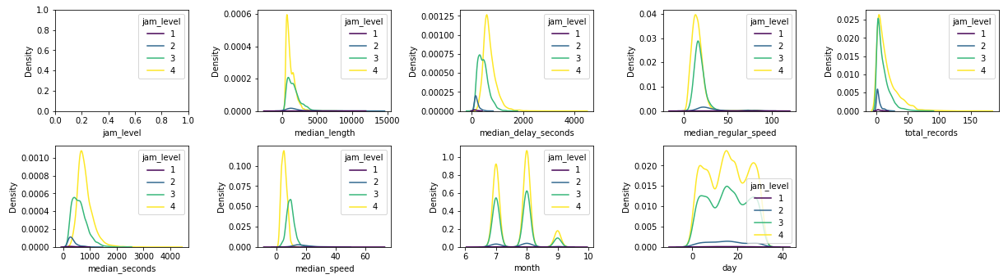
Bivariate Analysis
Create Distplot per Purchase for Each Numerical Feature

Slide 10
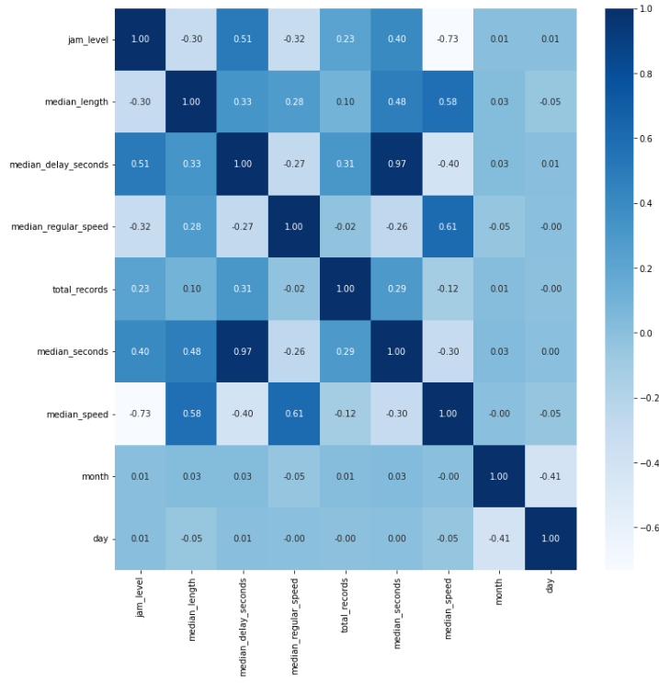
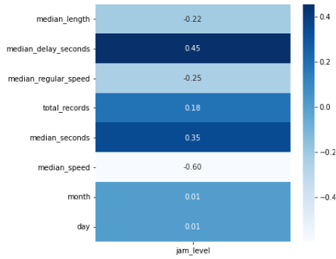
Univariate Analysis
Create Heatmap Correlation Chart for Each Numerical Features

Slide 11
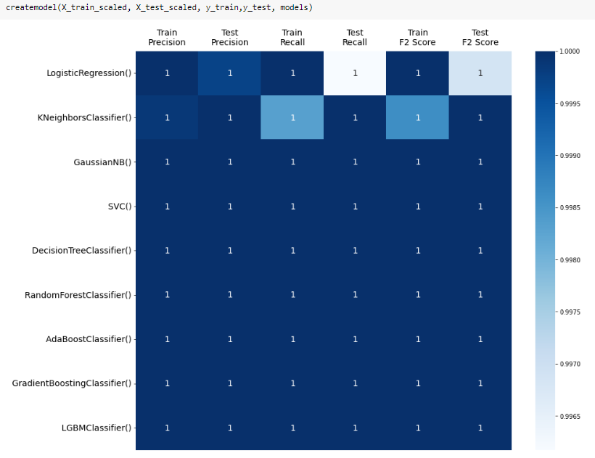

PREPRO & MODELING
Data Cleansing and Preprocessing
PRE-PROCESSING
MODELING
Duplicate &
Missing Value
Tidak terdapat duplicate
Terdapat missing value (drop dan modus)
Outliers
Z-score
Standardization
Scaling
Feature Encoding
LabelEncod)
Handle
Imbalance
SMOTE (oversampling 1)

Slide 12
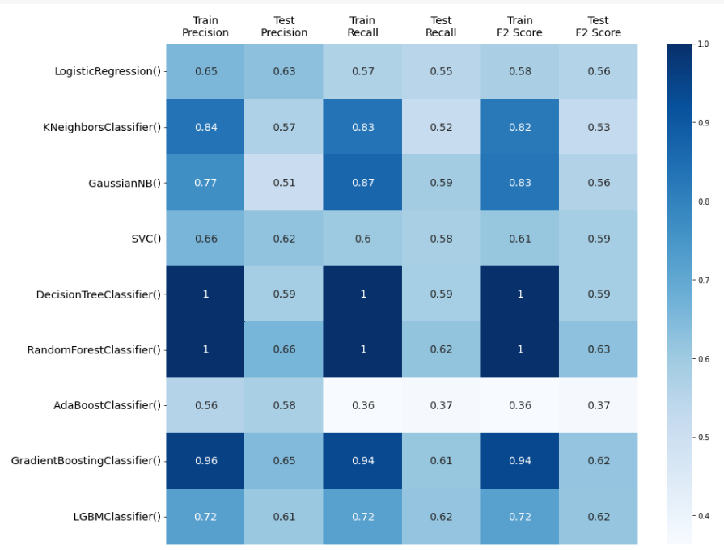
MODELING (Tanpa SMOTE)
Outliers dapat mempengaruhi hasil model karena mereka memiliki pengaruh yang tidak proporsional terhadap model yang dibuat. LGBMClassifier memiliki beberapa fitur yang dapat membantu mengatasi masalah ini. Salah satu fitur yang berguna adalah kemampuannya untuk mengatasi class imbalance, yang dapat membantu model mengurangi pengaruh outliers.
Selain itu, LGBMClassifier memiliki fitur pengaturan hiperparameter yang dapat disesuaikan dengan kebutuhan khusus dataset, seperti nilai batas atas dan batas bawah yang dapat ditentukan untuk fitur, dan penggunaan metode penghitungan gradient yang berbeda
Namun, penting untuk dicatat bahwa LGBMClassifier tidak sepenuhnya terlindungi dari pengaruh outliers, dan jika outliers memiliki dampak yang signifikan pada data, dapat menjadi perlu untuk menangani outliers secara eksplisit sebelum melatih model. Salah satu cara untuk menangani outliers adalah dengan menghapusnya dari data, atau dengan menggunakan teknik preprocessing data seperti normalisasi atau transformasi logaritmik untuk menangani data yang lebih ekstrim.
Jadi, meskipun LGBMClassifier memiliki beberapa fitur yang dapat membantu mengatasi outliers, ada kemungkinan bahwa model masih dapat dipengaruhi oleh outliers. Sebaiknya, sebelum melatih model, sebaiknya dilakukan analisis outlier terlebih dahulu dan dilakukan pemrosesan data yang tepat.
Saya memutuskan untuk handle menggunakan SMOTE 1:1

Slide 13
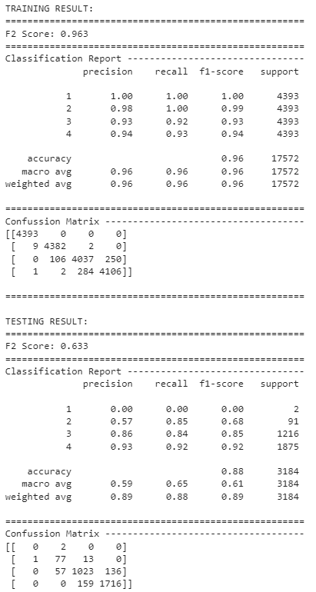
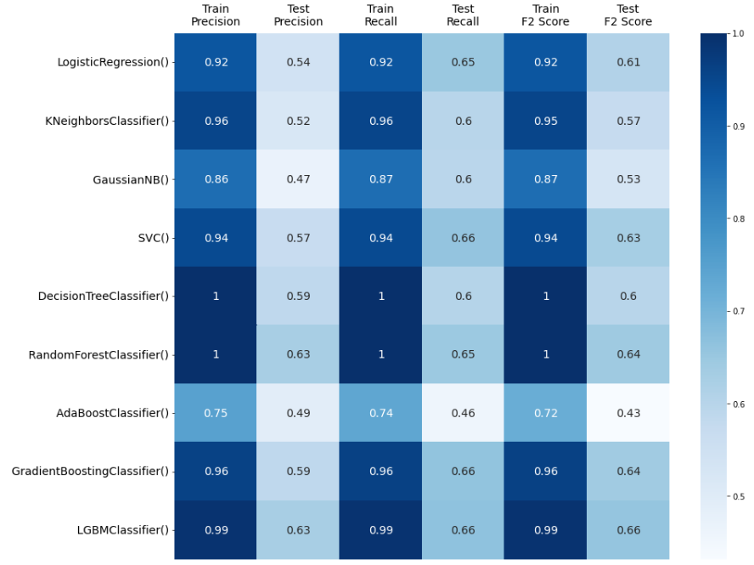
MODELING (Tanpa SMOTE)

Slide 14
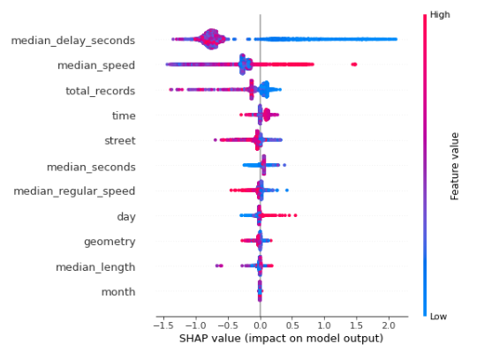
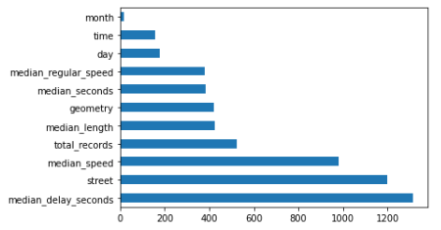
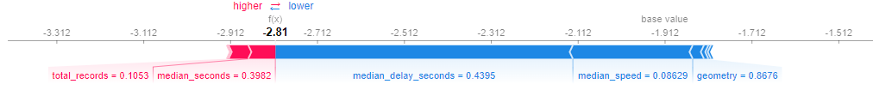
Evaluation

Slide 15
THANK YOU !

